Slide 1
Эффективные формы внеурочной работы
по подготовке обучающихся
к соревнованиям.
Абрамова Наталья Леонидовна
Учитель физической культуры
МБОУ «СШ № 37»

Slide 2
В соответствии с федеральными государственными образовательными стандартами нового поколения внеурочная деятельность является важной частью образовательного процесса.
Одним из основных направлений внеурочной деятельности - это физкультурно-спортивное и оздоровительное направление.
Эффективной формой данного направления являются соревнования.

Slide 3
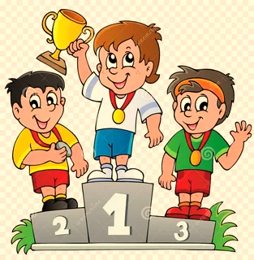
Особенно велико значение спортивных соревнований для формирования морально-волевых качеств и черт характера.
Стремление к победе – это то, что помогает и в жизни вне спорта: в школе, в общении со сверстниками и взрослыми, а впоследствии – в профессиональном становлении.

Slide 4
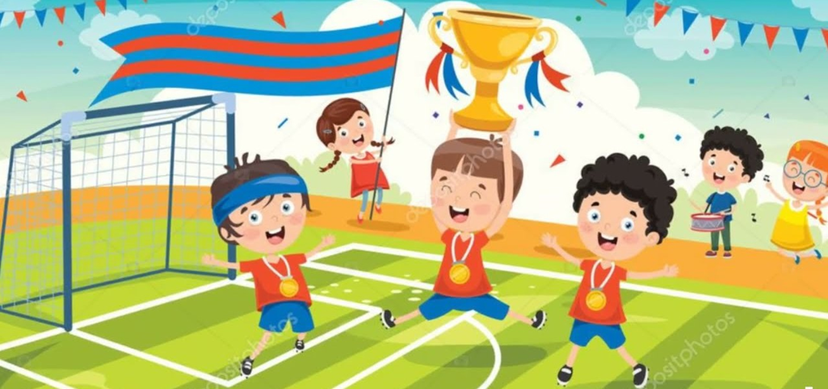
Спортивные соревнования являются одной из самых интересных, увлекательных форм внеурочной работы по сохранению и укреплению здоровья школьников. Ни одно школьное мероприятие не проходит на таком высоком эмоциональном уровне, как спортивные соревнования.
Они содействуют привлечению учащихся
к систематическим занятиям физическими упражнениями дома и в коллективе физкультуры, повышают физическую подготовленность учащихся,
Сплачивают
детский коллектив.

Slide 5
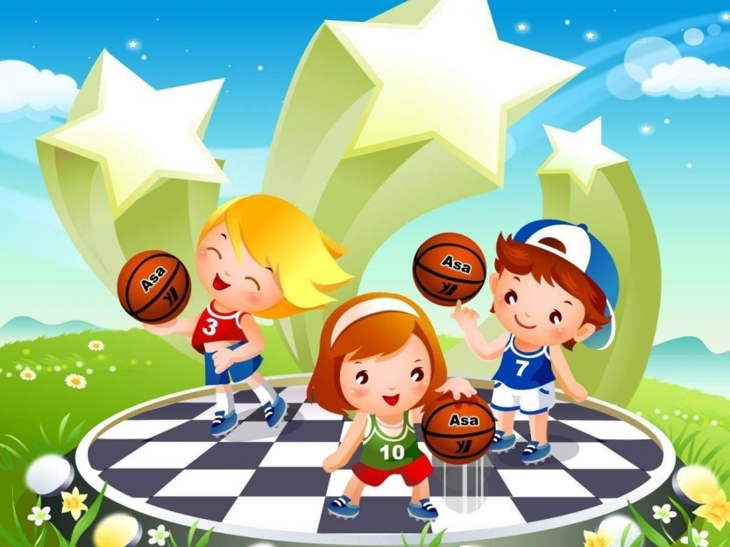
Основная задача соревновательного метода - сопоставление сил в условиях соперничества, борьбы за первенство или возможно высокое достижение.
Фактор соперничества в процессе состязаний, а также условия их организации и проведения, создают особый
эмоциональный
и физиологический фон,
который усиливает
воздействие
физических упражнений
и может способствовать
максимальному проявлению
функциональных возможностей организма.

Slide 6
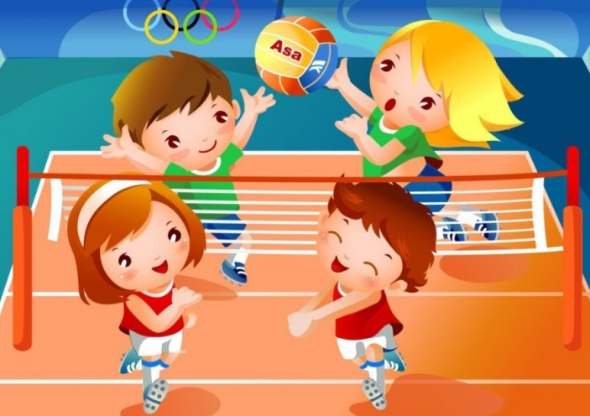
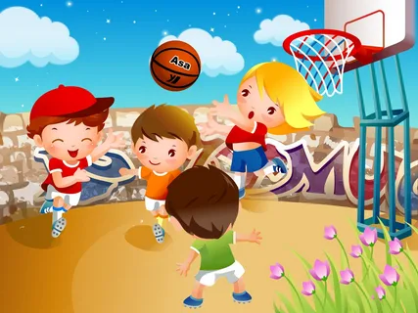
Занятия в спортивных секциях
Секционная работа в школе помогает найти ребятам занятия по душе.
Основные задачи спортивных секций:
приобщение детей школьного возраста к систематическим занятиям спортом;
содействие спортивному совершенствованию в избранном виде спорта;

Slide 7
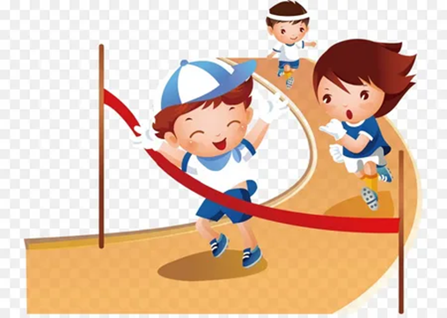
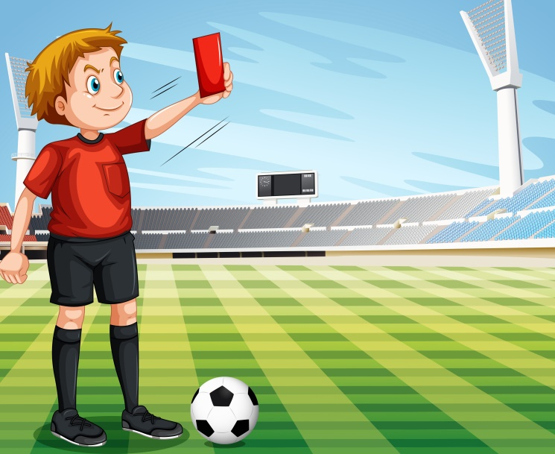
повышение уровня двигательной подготовленности;
подготовка занимающихся к участию во внешкольных соревнованиях;
содействие приобретению знаний и навыков инструкторской работы и судейства соревнований.

Slide 8
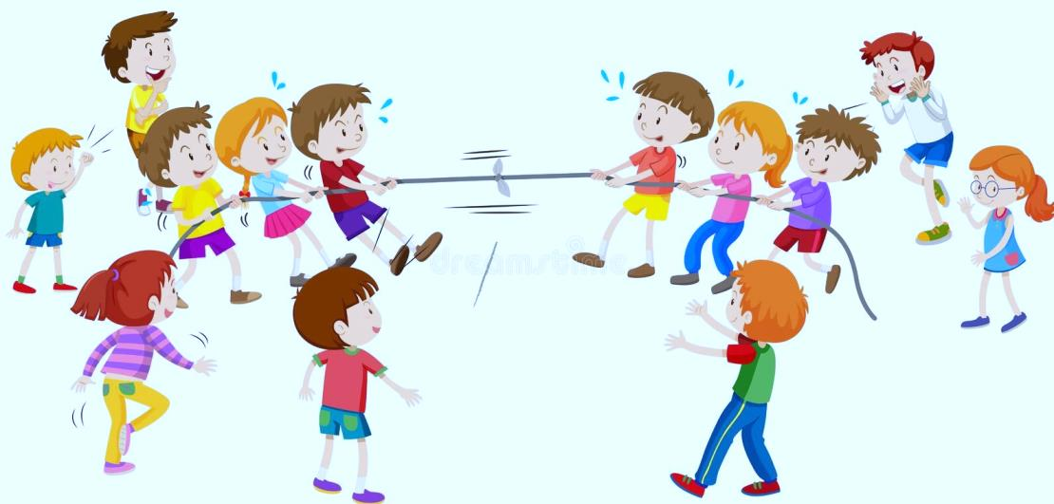
Спортивно-массовые мероприятия
Спортивно-массовые мероприятия позволяют формировать спортивные команды и организовывать полноценные спортивные соревнования. Здесь приобретаются навыки и умения, которые позволяют соревноваться на различных уровнях, получать уверенность в себе и своих силах.
Обучающийся верит в свой успех и старается
в дальнейшем
его развивать.

Slide 9
Спасибо
за
внимание!

